Slide 1

30 棉花姑娘

Slide 3
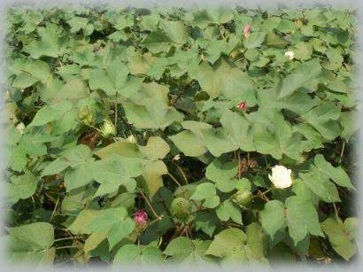
在广阔的田野里，有一片美丽的棉花地

Slide 4
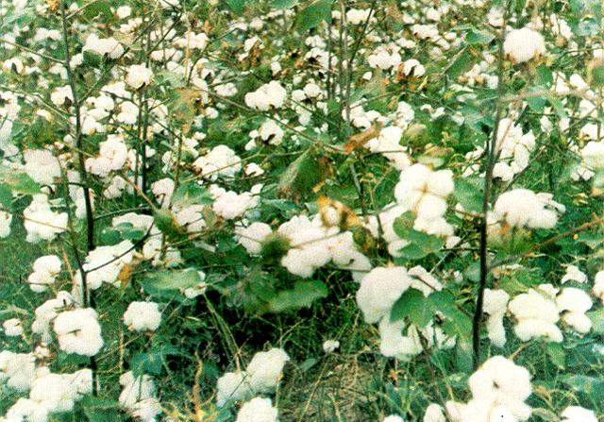

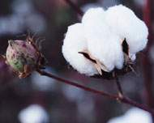
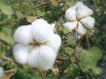
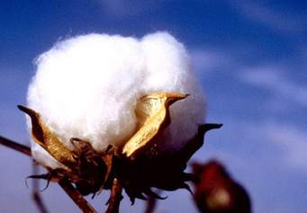
那里住着美丽的棉花姑娘……

Slide 5
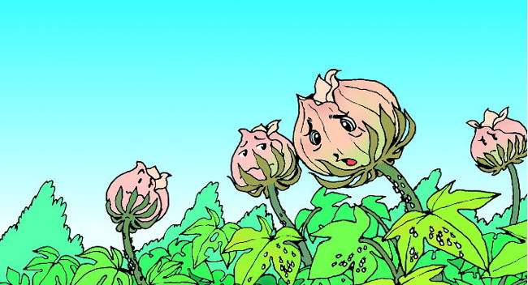
棉花姑娘遇到了什么事情？

Slide 6

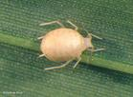
蚜虫
我的名字叫“蚜虫”，我的身体圆圆的，可
以有很多颜色，你们看我的肚子有多大，因为
我专吃植物的汁液．

Slide 7

读课文，想一想：
棉花姑娘遇见了几个小动物？
他们帮助她了吗？

Slide 8

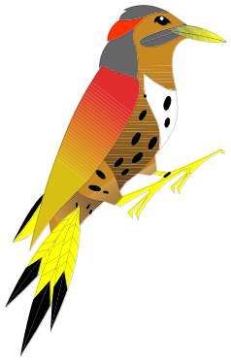


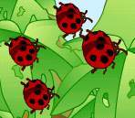

？

Slide 9
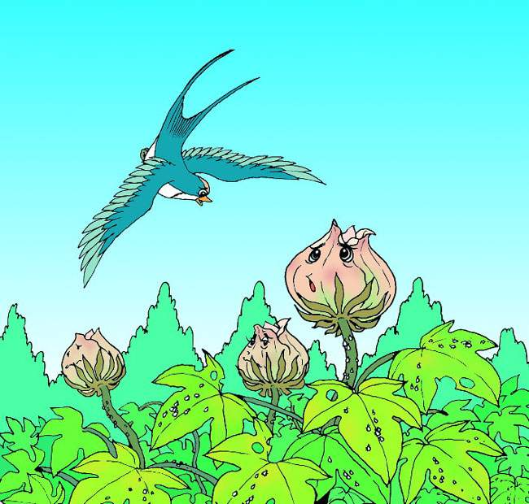
燕子飞来了

Slide 10
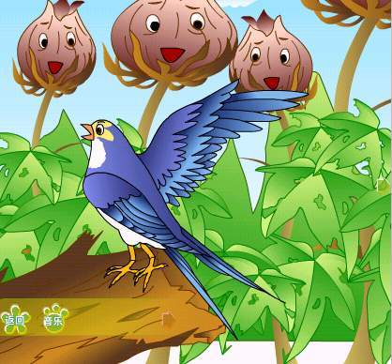
请你帮我捉害虫吧
对不起，我只会捉空中飞的害虫，你还是请别人帮忙吧！
棉花姑娘说：“请你帮我捉害虫吧！”燕子说：“对不起，我只会捉空中飞的害虫，你还是请别人帮忙吧！”

Slide 11
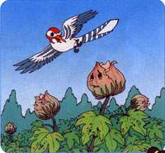
啄木鸟飞来了

Slide 12
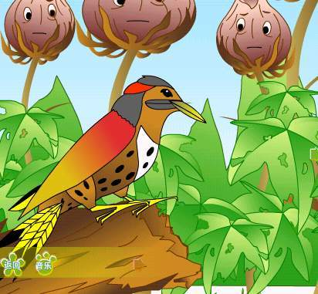
棉花姑娘说：“请你帮我捉害虫吧！”啄木鸟说：“对不起，我只会捉树干里的害虫，你还是请别人帮忙吧！”

Slide 13
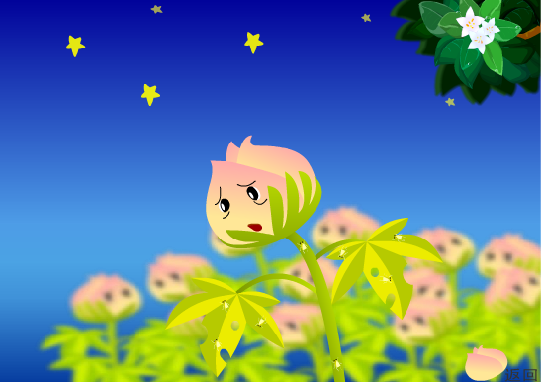

棉花姑娘高兴地说：“请你帮我捉害虫吧！”
青蛙说：“对不起，我只捉田里的害虫，你还是请别人帮忙吧！”

Slide 14
小朋友，我是棉花姑娘。我身上长了许多可恶的蚜虫，可难过了。我多么盼望友人给我治病啊！可是燕子，啄木鸟，青蛙都说没办法给我治病，小朋友，你有办法吗？快帮帮我吧！

Slide 15
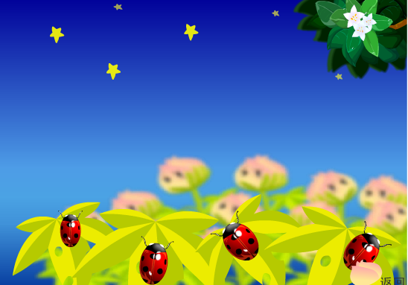
忽然，一群圆圆的小虫飞来了，很快就把蚜虫吃光了。棉花姑
娘惊奇地问：“你们是谁呀？”小虫子说：“我们身上有七个斑点，就像七颗星星，大家叫我们七星瓢虫。”

Slide 16
1、七星瓢虫是蚜虫的天敌。
2、七星瓢虫平均每天能吃100
只左右的蚜虫。
3、七星瓢虫是棉花、花生等
作物的卫士。

Slide 17

不久，棉花姑娘的病好了，长出了碧绿碧绿的叶子， 吐出了雪白雪白的棉花。她咧开嘴笑啦！

Slide 18
碧绿碧绿 雪白雪白 火红火红

Slide 19
碧绿碧绿的（ ）
雪白雪白的（ ）
火红火红的（ ）

Slide 20
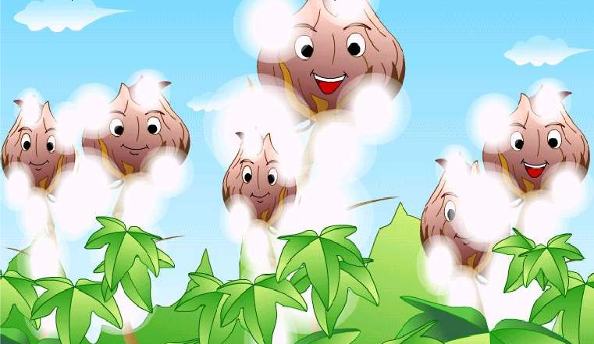

Slide 21

、 、 没
办法帮棉花姑娘治病，
帮棉花姑娘治好了病。
燕子
啄木鸟
青蛙
七星瓢虫

Slide 22

想一想
燕子、啄木鸟、青蛙、七星瓢虫分别吃什么地方的害虫？

Slide 23
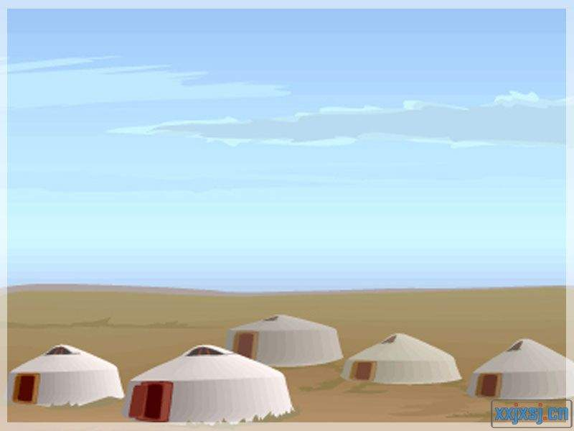
空中飞
燕子捉 的害虫，
啄木鸟捉 的害虫，
青蛙捉 的害虫，
七星瓢虫吃 的蚜虫。
树干里
稻田里
棉花叶子上

Slide 24




口头填空
读了这篇课文，我们知道了：
（ ）会捉空中飞的害虫；
（ ）会捉树干里的害虫；
（ ）会捉田里的害虫；
（ ）吃蚜虫。
它们都是益鸟和益虫，我们要保护它们。

Slide 25

说一说
当读到最后一句时，我们小朋友都有一个
共同的表情，那就是“笑”.
请你们想想:此时棉花姑娘会笑着说什么？

Slide 26

小调查: 我们的好朋友
通过查阅资料或向他人请教，寻找
益鸟和益虫，并想一想我们应该如何保
护它们。
拓展延伸

